Slide 1
Module 2
구문트리 계산기 만들기
NHN Academy

Slide 2
Overview
구문트리 계산기
계산식을 구문 트리로 변환하여 계산
구문 트리
이진 트리
트리 탐색
재귀호출법
형태소 분석기 만들기

Slide 3
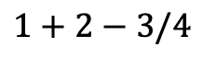
구문 트리 계산기
정수를 이용한 4칙 연산 계산기
적용 연산자 : +, -, *, /, (, )
연산자 우선 순위
1순위 : (, )
2순위 : *, /
3순위 : +, -
이진 트리를 이용한 구문 트리 생성
연산자 노드
이진 연산자가 포함되어 계산이 필요한 노드
이진 연산자에 필요한 피연산자 노드를 포함함
피연산자 노드
연산자 노드의 피연산자가 될 수 있는 노드
상수/변수/연산자 노드
-
+
/
1
2
3
4
$$1+2−3/4$$

Slide 4
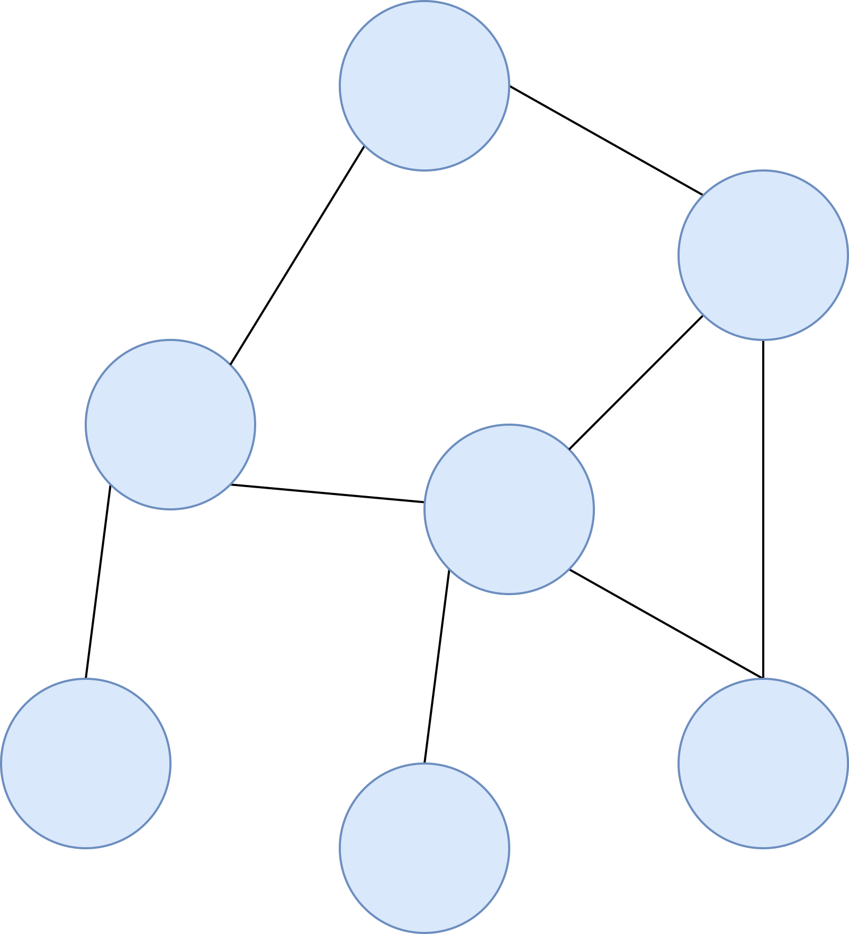
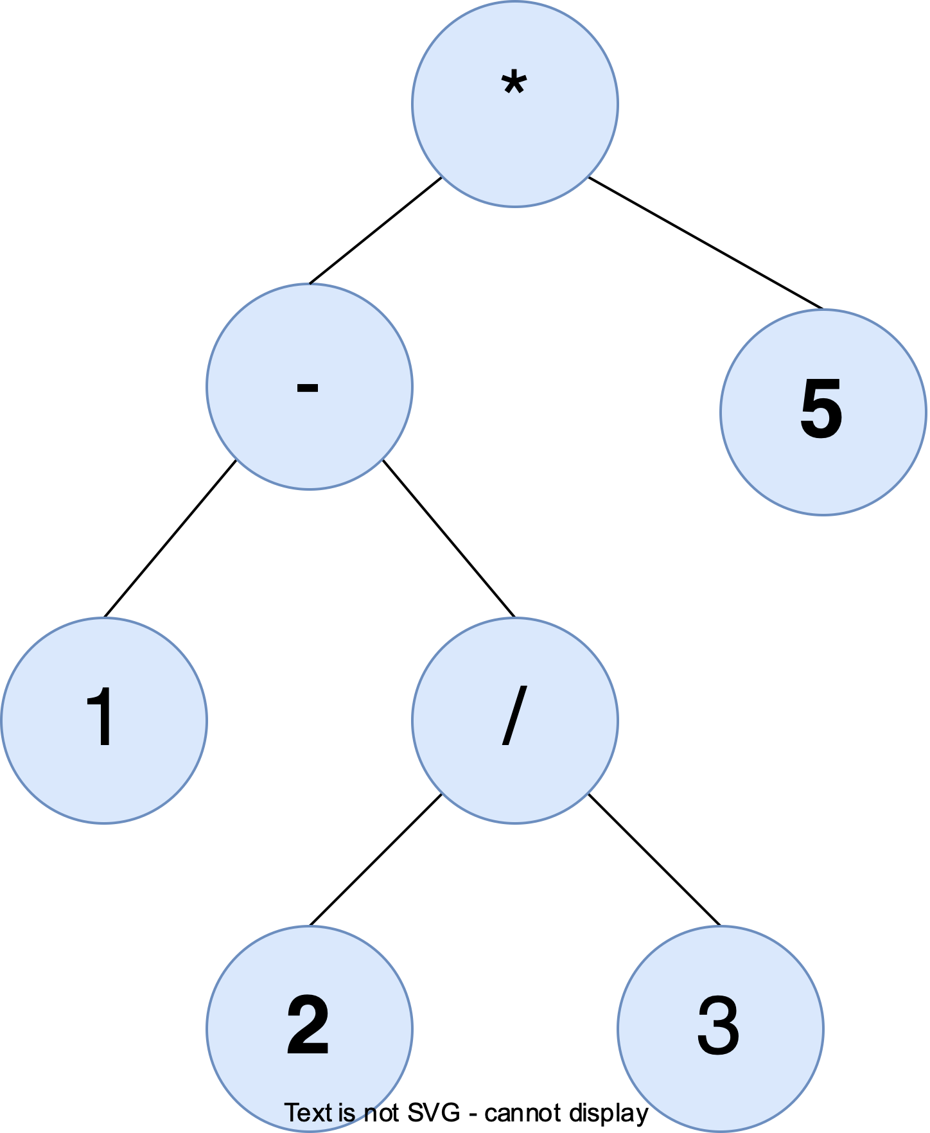

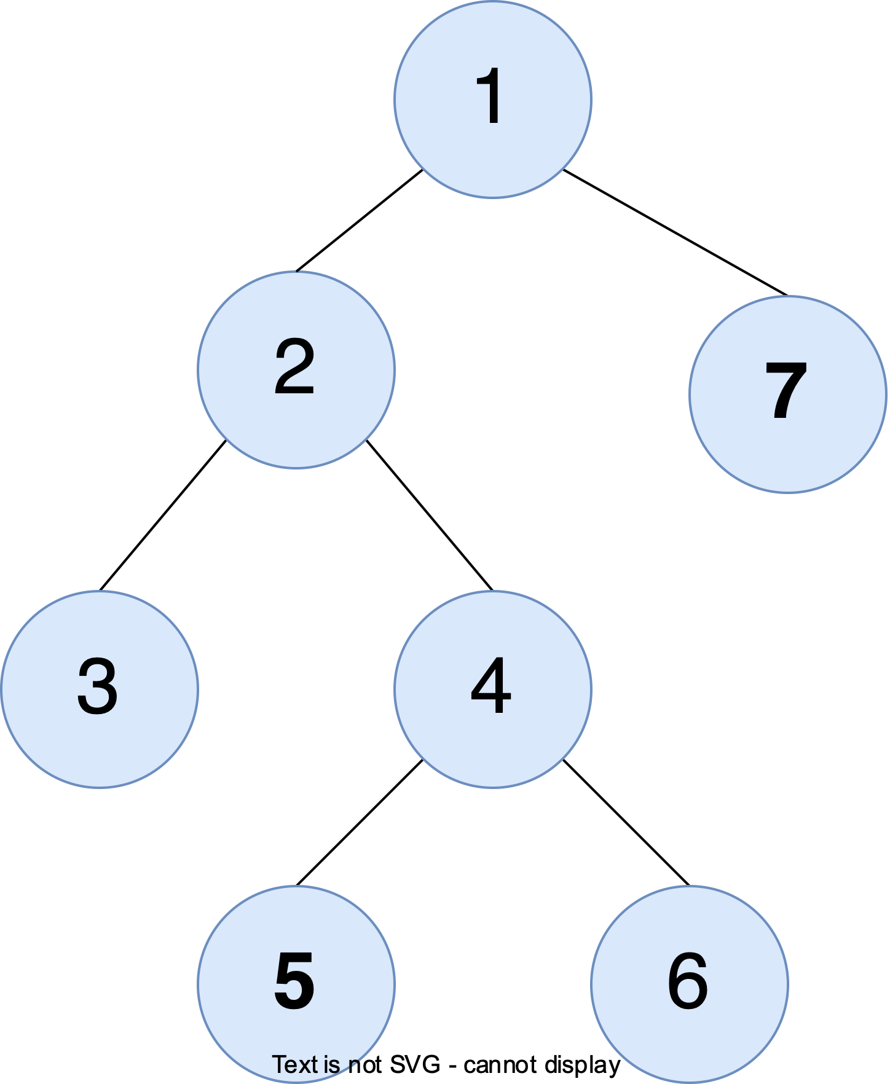


이진 트리
그래프에서 자식 노드 수가 2개로 제한되는 그래프
각각의 노드가 최대 두 개의 자식 노드를 가지는 트리 자료 구조
트리 탐색
특정 노드를 루트라 가정할 때, 루트는 3개의 구성 요소(자신, 왼쪽 자식 노드, 오른쪽 자식 노드)로 이루어짐
하나의 노드 관점에서 본 탐색
전위순회 – 루트 노드, 왼쪽 자식 노드, 오른쪽 자식 노드
중위순회 – 왼쪽 자식 노드, 루트 노드, 오른쪽 자신 노드
후위순회 – 오른쪽 자식노드, 왼쪽 자식 노드, 루트 노드
전체 트리 관점에서 본 탐색
깊이 우선 탐색(DFS: Depth-First Search)
너비 우선 탐색(Breath-First Search)

Slide 5
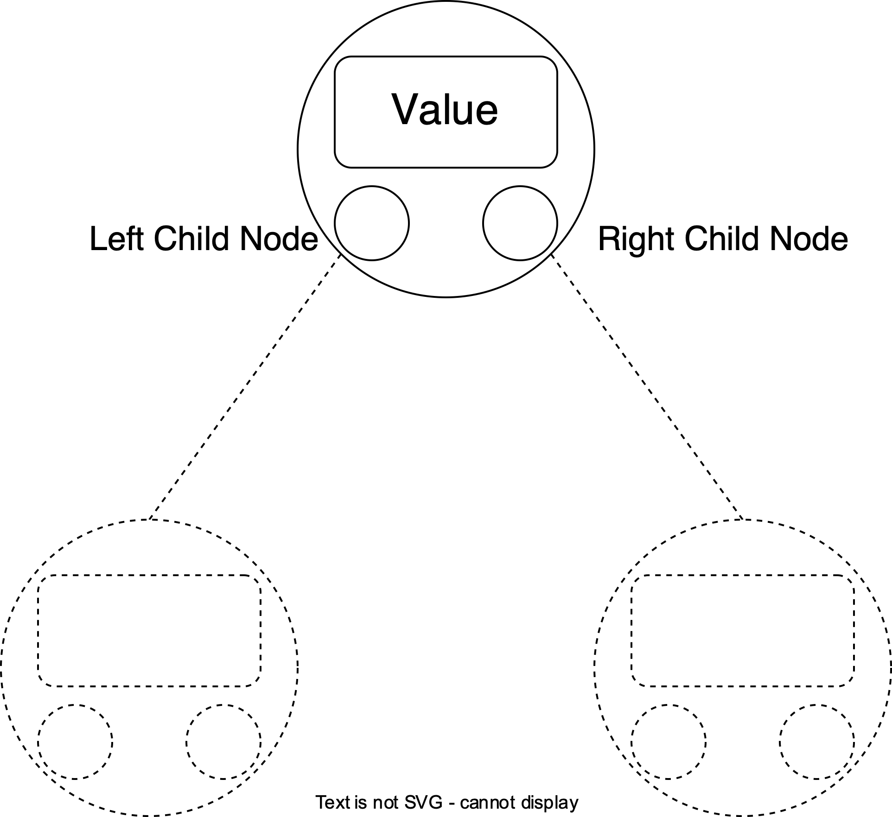
이진 트리 만들기
Node
Field
Value(Integer)
Left Child Node
Right Child Node
Method
Constructor
search
getList
문제 1. 이진 트리 구성을 위한 노드를 만들어 봅니다.
왼쪽에서 정의하고 있는 노드를 만들어 봅니다.
단, 트리의 순회 방법은 결정되지 않아 정의되지 못합니다.
문제 2. 문제1에서 만든 노드를 확장해 트리 구성을 위한 노드를 만들어 봅니다.
전위 순회(Preorder Tree Traverse)
중위 순회(Inorder Tree Traverse)
후위 순회(Postorder Tree Traverse)
문제 3. 각각의 노드에 add/remove 메소드를 추가해 봅니다.
트리 순회는 중위 순회로 합니다.
왼쪽 자식 노드는 루트노드보다 값이 작습니다.
오른쪽 자식 노드는 루트노드보다 값이 큽니다.
문제 4. 지네릭스를 이용해 범용 트리로 만들어 봅니다.
매개 변수 타입 T를 추가하고, 관련 타입을 수정합니다.

Slide 6
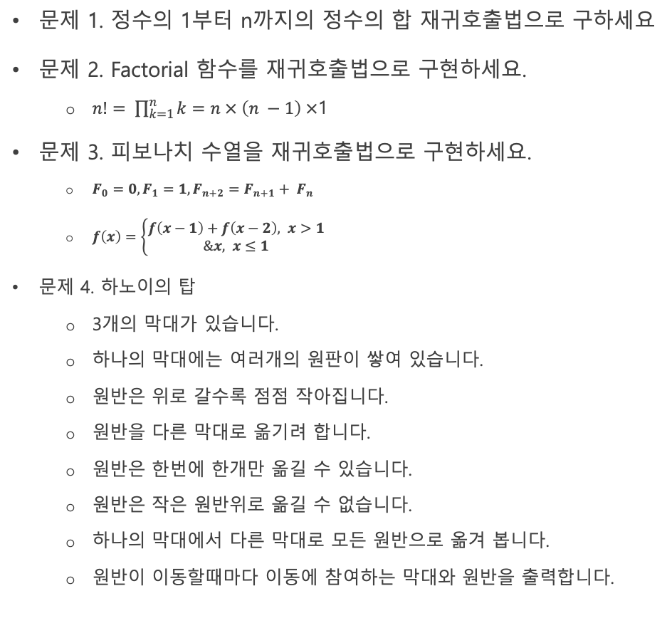
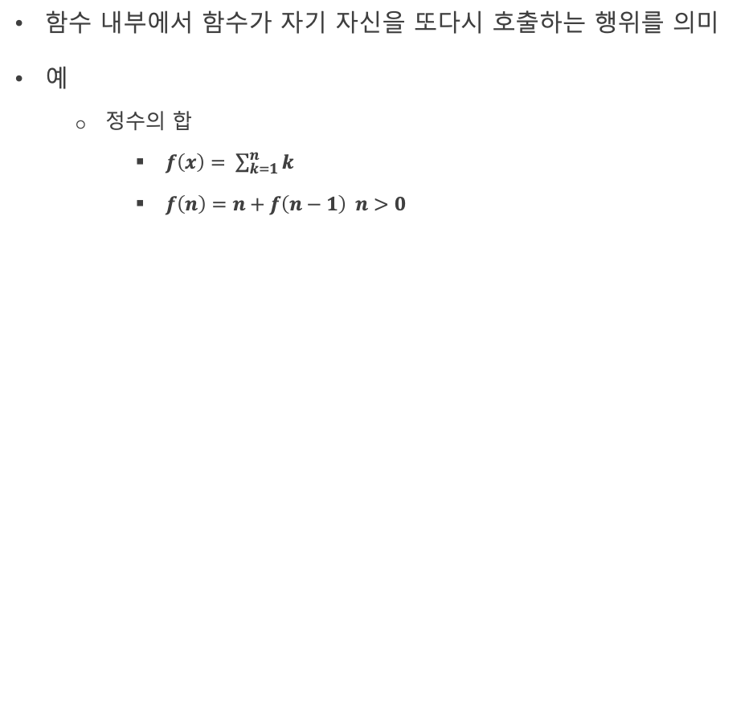
재귀호출법
함수 내부에서 함수가 자기 자신을 또다시 호출하는 행위를 의미
예
정수의 합
$f\left(x\right)= \sum_{k=1}^{n}{k}$
$f\left(n\right)=n+f\left(n−1\right) n>0$
문제 1. 정수의 1부터 n까지의 정수의 합 재귀호출법으로 구하세요
문제 2. Factorial 함수를 재귀호출법으로 구현하세요.
$n!= \prod_{k=1}^{n}{k}=n × \left(n −1\right) ×$1
문제 3. 피보나치 수열을 재귀호출법으로 구현하세요.
$F_{0}=0, F_{1}=1, F_{n+2}=F_{n+1}+ F_{n}$
$f\left(x\right)=\left\{\begin{aligned}f\left(x−1\right)+f\left(x−2\right), x>1 \\ &x, x≤1\end{aligned}\right.$
문제 4. 하노이의 탑
3개의 막대가 있습니다.
하나의 막대에는 여러개의 원판이 쌓여 있습니다.
원반은 위로 갈수록 점점 작아집니다.
원반을 다른 막대로 옮기려 합니다.
원반은 한번에 한개만 옮길 수 있습니다.
원반은 작은 원반위로 옮길 수 없습니다.
하나의 막대에서 다른 막대로 모든 원반으로 옮겨 봅니다.
원반이 이동할때마다 이동에 참여하는 막대와 원반을 출력합니다.
A
B
C

Slide 7
형태소 분석기 만들기
형태소 분석
문자열을 의미 있는 형태소 단위로 분리하는 것
공백은 형태소간 분류로 사용되기 보다는 오류로서의 역할이 높음
10 +-2 = 10+ -2 = 10+-2
10 + - 2 <= 오류
1 0 +-2 <= 오류
간단한 예
1+2-3/4 => [ 1, +, 2, -, 3, /, 4 ]
계산기의 형태소
숫자와 연산자로 구분됨
숫자에는 음수 부호가 있을 수 있음
- 기호를 연산자로 판단할 지 부호로 판단할지가 문제임
2-3 <= 연산자
-2+1<= 부호
2 - -1 <= 연산자 + 부호
문제 1. 기본 형태소 분석은 합니다.
12+34*5를 형태소 단위로 나누세요. 단, 분리 관련 함수는 사용하지 습니다.
( 1 + 2 ) / 4를 형태소 단위로 나누세요. 단, 분리 관련 함수는 사용하지 않습니다
((1+ 2)*(4 -2))-1를 형태소 단위로 나누세요. 단, 분리 관련 함수는 사용하지 않습니다.
문제 2. 연산자의 부호를 구분합니다
12+-34/5를 형태소 단위로 나누세요.
(-1/-3)*4를 형태소 단위로 나누세요.
-3 - -2/3- (-4 * 3)를 형태소 단위로 나누세요.
문제 3. 단순한 형태소 분리만 하지 않고, 문법적으로 문제가 없는지 확인합니다.
-3 - -2/3 – (+-4 * 3)과 같은 경우, -4앞에 연산자 +가 있으므로 오류

Slide 8
구문 트리
구문 트리 구성을 위한 노드를 정의합니다.
노드는 피연자를 가지는 노드와 연산자를 가지는 노드로 구분됩니다.
피연산자는 정수를 가집니다. (형태소 분석기에서 넘겨져 온 문자열 아님)
연산자 노드에서는 실제 계산을 수행되어야 합니다.
구문 트리의 최상위 노드는 root가 됩니다.
root를 문자열로 변환 시 전체 구문 트리가 표시되어야 한다.

Slide 9
알아야 할 것
어떤 노드들은 실체화 될 수 없다.
피연산자 노드, 연산자 노드 등 공통적인 기능이 정의되어야 한다.
공통된 것을 묶어서 계층을 만드는 것이 좋다.
상속관계는 있을 수도 없을 수도 있다.

